Slide 1

সবাইকে
স্বাগতম

Slide 2
পরিচিতি
সুভাষ চন্দ্র হালদার।
সহকারি শিক্ষক,
পত্তাশী জনকল্যাণ মাধ্যমিক বিদ্যালয়,
জিয়ানগর,পিরোজপুর।
মোবাইলঃ ০১৭৩২৩৪৪৩১০
ই-মেইলঃ 131209@yahoo.com

Slide 3
সাধারণ বিজ্ঞান
৬ষ্ঠ শ্রেণী
৩৫ মিনিট
২১/০৩/২০১২ ইং

Slide 4
পদার্থ কী তা বলতে পারবে।
পদার্থের প্রকারভেদ নির্ণয় করতে পারবে।
বিভিন্ন প্রকার পদার্থের বৈশিষ্ট ব্যাখ্যা করতে পারবে।
আচরণিক উদ্দেশ্য
এ পাঠ শেষে শিক্ষার্থীরা,

Slide 5
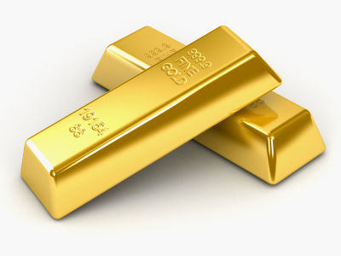
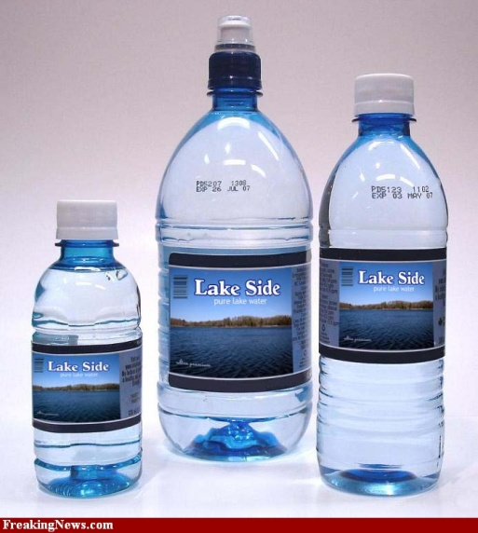
পদার্থ
কার্বনডাই অক্সাইড
গ্যাস
স্বর্ণ
পানি

Slide 6




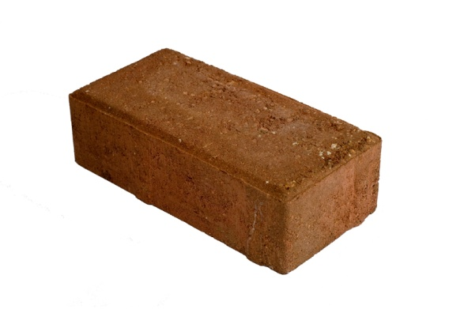
পদার্থের প্রকারভেদ
কঠিন পদার্থ
তরল পদার্থ
বায়বীয় পদার্থ

Slide 7
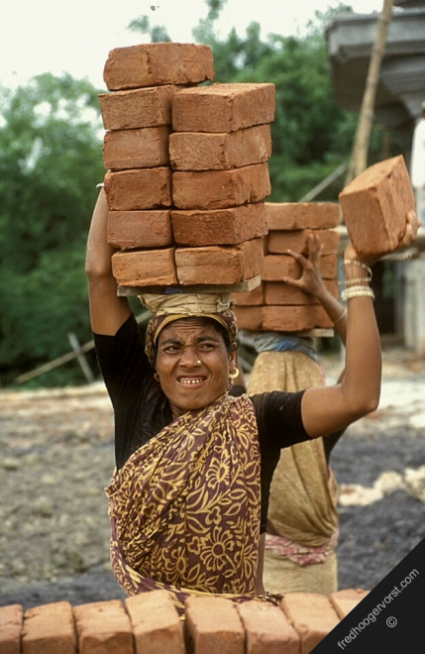
পদার্থের ওজন আছে।

Slide 8


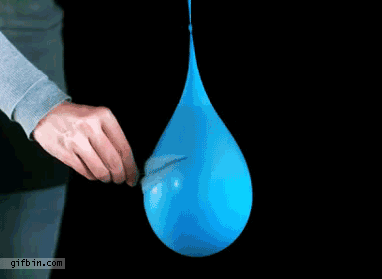
পদার্থ জায়গা দখল করে।

Slide 9


পদার্থ বল প্রয়োগে বাধা প্রদান করে।

Slide 10
পদার্থ কাকে বলে?
তিনটি কঠিন পদার্থের নাম বলো।
তরল পদার্থের একটি বৈশিষ্ট্য বলো।

Slide 11


জারের পদার্থ কোন ধরণের
পদার্থ? এদের তিনটি বৈশিষ্ট্য লিখ।

Slide 12

ধন্যবাদ

